Slide 1
Database Maintenance and Security Management With Navicat

Slide 2
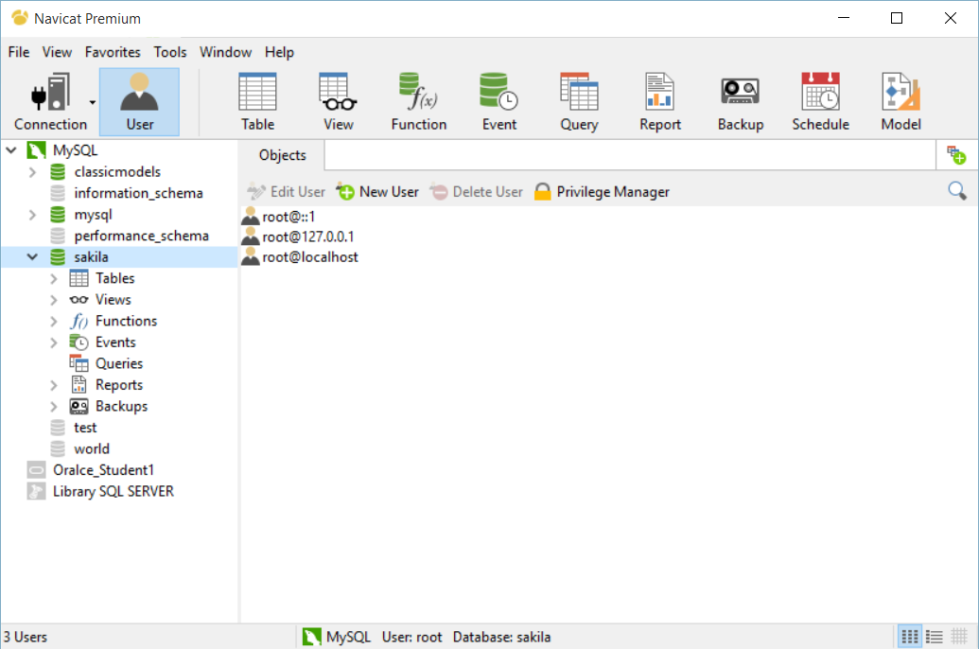
ការគ្រប់គ្រង User
User ត្រូវ​បាន​គេប្រើប្រាស់​សម្រាប់​ធ្វើកា​រ​ត្រួត​ពិនិត្យ​អ្ន​ក​ប្រើប្រាស់​នៅពេល​ដែល​ចូល​ទៅប្រើប្រាស់​ MySQL Database។ នៅក្នុង Navicat អ្នក​អា​ច​គ្រប់គ្រង​ User និង Privilege បាន​

Slide 3
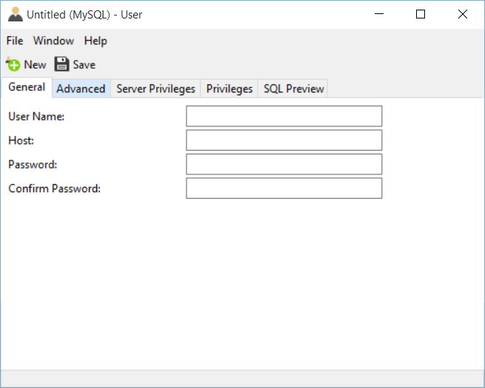
ការ​បង្កើត User ថ្មី
User Name: កំនត់ឈ្មោះ User សម្រាប់ Login ថ្មី
Host: ប្រើសម្រាប់កំណត់​នៃការ Log ចូលនៃ User នេះ
% or Blank : មានន័យ​ថា​ User អ្នក​អាច​ Log ចូលទៅក្នុង Database តាមរយៈ​ម៉ាស៊ីន​ណា​ក៏បាន
Localhost: មានន័យ​ថា User នេះ​អាច​ Log ចូលតែលើ​ម៉ាស៊ីន Server ប៉ុណ្ណោះ
IP: មានន័យ​ថា​ User នេះ​អាច​ Log តែពី IP Address នេះ​ប៉ុណ្ណោះ

Slide 4
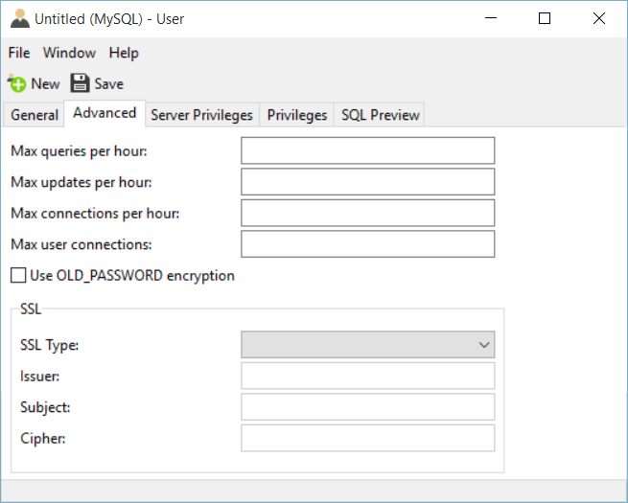
ការ​បង្កើត User ថ្មី (Conti…)
Max queries per hour: កំណត់ចំនួន​ Queries ក្នុងមួយម៉ោង សម្រាប់​ User នេះ
Max update per hour: កំណត់ចំនួនដងនៃការ Update Database ក្នុងមួយម៉ោង​ សម្រាប់ User នេះ
Max connection per hour: កំណត់​ចំនួន​ដង​នៃការ​ Connect ចូលទៅក្នុង Server ក្នុងមួយម៉ោង សម្រាប់ User មួយនេះ។
User OLD_PASSWORD encryption: ប្រើម្រាប់ខ្ចប់ (Encrypt) លេខសម្ងាត់

Slide 5
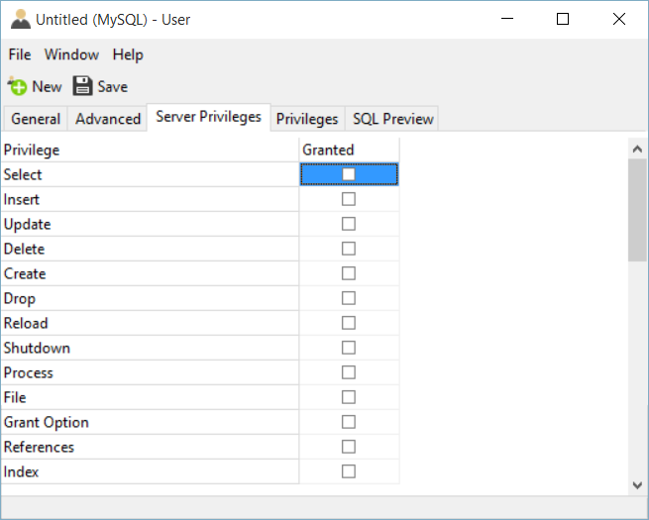
ការ​បង្កើត User ថ្មី (Conti…)
Server Privileges ប្រើសម្រាប់​កំណត់សិទ្ធិ​របស់​ User ក្នុង​ការ​ប្រើ​ប្រាស់ Database Server ទាំងមូល

Slide 6
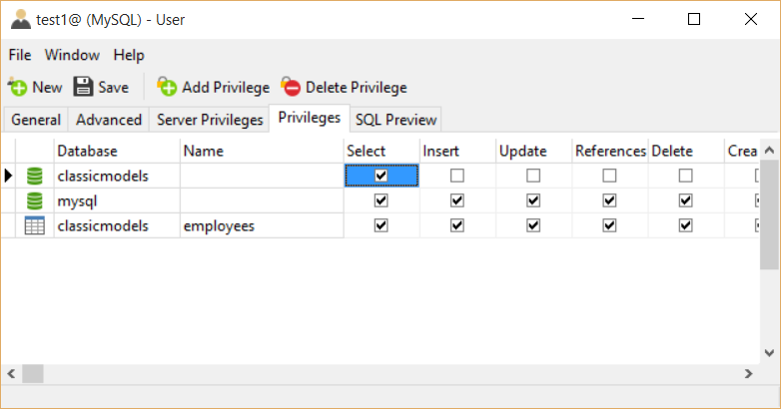
ការគ្រប់គ្រង User Privilege ជាមួយ Navicat
Privilege គឺជាការកំណត់​សិទ្ធិទៅឱ្យ​ User ក្នុង​ការ​ប្រើប្រាស់ Database ថាតើ User នេះអាច​ប្រប្រាស់ Database បាន​កម្រិត​ណា។ អ្នក​អាច​កំណត់ Privilege តាមរយៈ Edit User ដូចខាងក្រោម៖

Slide 7
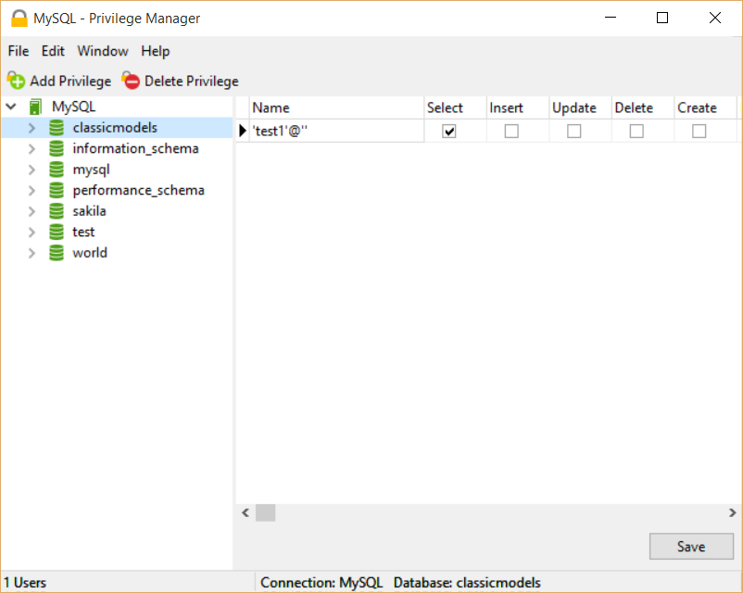
ការគ្រប់គ្រង User Privilege (Conti…)
អ្នក​ក៏អាច​កំណត់ Privilege តាមរយៈ Privilege Manager ដូចខាងក្រោម៖

